Slide 1
Projeto Automação Comercial Brasil
Daniel Simões de Almeida
e
André Ferreira de Moraes

Slide 2

O que é o Projeto ACBr ?
Um conjunto de Programas, Rotinas e Componentes escrito em Object Pascal (Delphi)
Destinado a Programadores de Aplicações de Automação Comercial
Simplifica o desenvolvimento e a interação com equipamentos de Automação Comercial (ECF, Leitores, Displays, etc)
Desenvolvido no modelo Open Source (Código Aberto), usando a licença LGPL

Slide 3

Principais Objetivos
Criar uma comunidade de Desenvolvedores e colaboradores em um Projeto de Código Aberto e desenvolvimento constante
    Cada um ajuda um pouco e todos ganham
Minimizar o problema da falta de padrão entre os equipamentos de marcas diferente
Suprir a falta de acesso (drivers) para Linux em equipamentos de Automação Comercial
Simplificar, substantivamente o desenvolvimento de aplicações de A.C.

Slide 4
Onde encontrar ?
Pagina do projeto no SourceForge.net
http://acbr.sf.net
http://sf.net/projects/acbr
Informações e perguntas sobre o Projeto.
    Área de Automação Comercial no ForumWeb
http://www.forumweb.com.br/foruns

Slide 5
Principais vantagens do Projeto
Multi-plataforma
    Linux (Kylix / Lazarus) e Windows (Delphi VCL / CLX)
Código Aberto
    Gratuito, e ainda permite aos usuários estudar e contribuir no código
Não há dependência de DLLs externas
    Fácil distribuição do Executável final
    Livre de problemas de diferentes versões de DLLs
    (DLL hell)

Slide 6
Principais vantagens do Projeto
Fácil portabilidade entre Marcas diferentes:
    Basta selecionar o modelo no Componente
    Não há necessidade de escrever código específico para cada marca de equipamento.
Integração com ambiente de Desenvolvimento (IDE)
    Por ser um componente, é muito mais fácil e intuitivo de utilizar do que uma DLL.

Slide 7

Porque Código Aberto ?
Desenvolvimento cooperativo. Todos ganham com as mudanças, por isso há um grande interesse em ajudar.
Componentes criados de acordo com a necessidade dos desenvolvedores. Pois serão usados pelos próprios desenvolvedores
Código limpo e claro. Pois é lido e revisado por vários usuários
Ajuda nos testes dos diversos equipamentos suportados
Maior representatividade perante a Fornecedores e associações da Classe de Automação

Slide 8
Motivação para Inicio do Projeto
Desejo de contribuir com a comunidade. Por ser usuário de vários projetos de Código Aberto (Ex: Linux, BrOffice, FireBird, SVN, 7-Zip, Firefox, SSH, etc)
Falta de padrão dos Equipamentos de Automação
Falta de Suporte a Linux pelos fabricantes de Automação
Foco comercial da empresa D.J.System, não é a criação de Ferramentas para Desenvolvedores
Obter Ajuda de Programadores de todo o Brasil, no desenvolvimento, Testes e Suporte

Slide 9
Compatiblidade
Sistemas Operacionais
    Windows 98 / XP / Vista
    Linux X, Linux Console
Linguagens:
    Lazarus / FreePascal (Linux e Windows)
    Delphi 5 a 2006 (VCL) (não suporta .NET)
    Kylix 3 e Delphi 7 (CLX)
    C++ Builder

Slide 10
Características de um Projeto de Código Aberto
Regulamentado por uma Licença (Ex: GPL, LGPL, MIT, Apache) http://www.opensource.org/licenses
Não é democracia, é meritocracia
Apenas um grupo reduzido tem acesso de escrita no repositório dos fontes.
Controle de Versão (CVS, SVN)
Deve possuir uma ferramenta de Suporte à comunidade (WebSite, Fórum, Listas de e-mail, Blogs, etc)

Slide 11

Componentes do Projeto
ACBrECF – Impressoras Fiscais (E.C.F.)
ACBrCalculadora – Calculadora Simples com bobina
ACBrGAV – Gavetas de Dinheiro (Seriais e ECF)
ACBrCHQ – Impressoras de Cheque
ACBrLCB – Leitores de Código de Barras Serial
ACBrDIS – Display de Mensagens (Torre e Teclado)
ACBrTER – Microterminais Seriais (teclados remotos)
ACBrBAL – Balanças ligadas ao PDV
ACBrCMC7 – Interpretador de Códigos CMC7 (Cheques)
ACBrExtenso – Traduzir números para extenso

Slide 12
Componentes do Projeto
ACBrTroco – Calculo do Demonstrativo do Troco (moedas, cédulas)
ACBrValidador – Validação de Documentos (CPF, CNPJ, Num.Cheques, PIS, Inscrição Estadual )
ACBrFala – Fala números por extenso ou outras palavras previamente gravadas
ACBrETQ – Impressoras de Etiquetas de Cod.Barras
ACBrRFD – Gerador de arquivos para o Nota Fiscal Paulista
ACBrUtil – Unit com várias funções e rotinas utilitárias

Slide 13
O que é E.C.F. ?
Não é uma impressora comum, é um Emissor de Cupom Fiscal
Tem seu uso e especificação regulado por leis
Realiza controles dos valores Tributários, referentes às operações de venda.
Possui EPROM própria com Software Básico
Possui Linguagem própria (comandos)
Usa a comunicação via porta Serial
Possuem memória fiscal para 7 anos (aproximadamente)
Equipamentos são vistoriados e lacrados

Slide 14

ECFs Suportados
Bematech (Todas e MFD)
Daruma (FS345, FS2000, FS600 (MFD))
Epson (MFD)
FiscNET (MFD) (Urano, Elgin, DataRegis, Olivetti),
Sweda
Schalter
Mecaf OEM (e compatíveis)
DataRegis
Icash
Urano (Logger I)
Yanco

Slide 15
Conceitos do Desenvolvimento
Utiliza conceitos de Programação Orientada a Objetos como Herança e Polimorfismo
Comunicação direta com os Equipamentos
  Não precisa de DLLs
  Utiliza a classe SynaSer http://synapse.ararat.cz para acesso a porta Serial.
Código único para várias Plataformas (Sistemas Operacionais) e IDEs (Integrated Development Environment)

Slide 16
Relacionamento entre Classes
ACBrECF
O componente principal
Apenas “empacota” os
Métodos e propriedades
de ACBrECFClass.
ACBrECFClass não
possui código, apenas
as assinaturas dos
Métodos e Propriedades,
que são Herdadas por suas classes filhas.
Wrapper
ACBrECFClass
Herança
ACBrECFBemateh
ACBrECFDaruma
ACBrECFEpson
Todo código, específico para cada modelo, está nas classes filhas.
O componente ACBrECF, instancia uma Classe filha de acordo com a sua propriedade Modelo

Slide 17
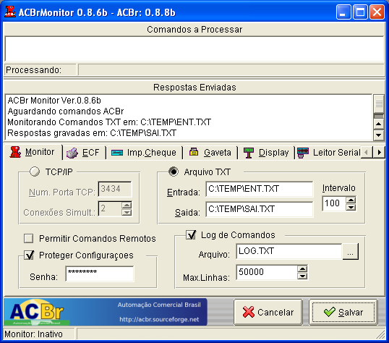
ACBrMonitor
Programa desenvolvido usando os componentes do ACBr.
Permite o uso do ACBr por qualquer linguagem de programação
Serve de ponte entre a A.C. e os equipamentos.
Utiliza a troca de arquivos TXT ou Sockets (TCP/IP)

Slide 18
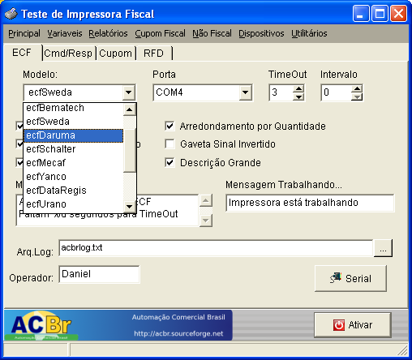
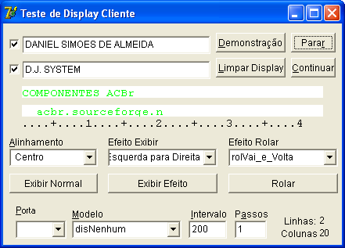
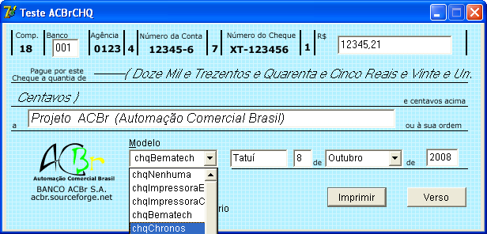
Programas de Demonstração do ACBr
Demo ACBrDIS
Demo ACBrECF
Demo ACBrCHQ

Slide 19
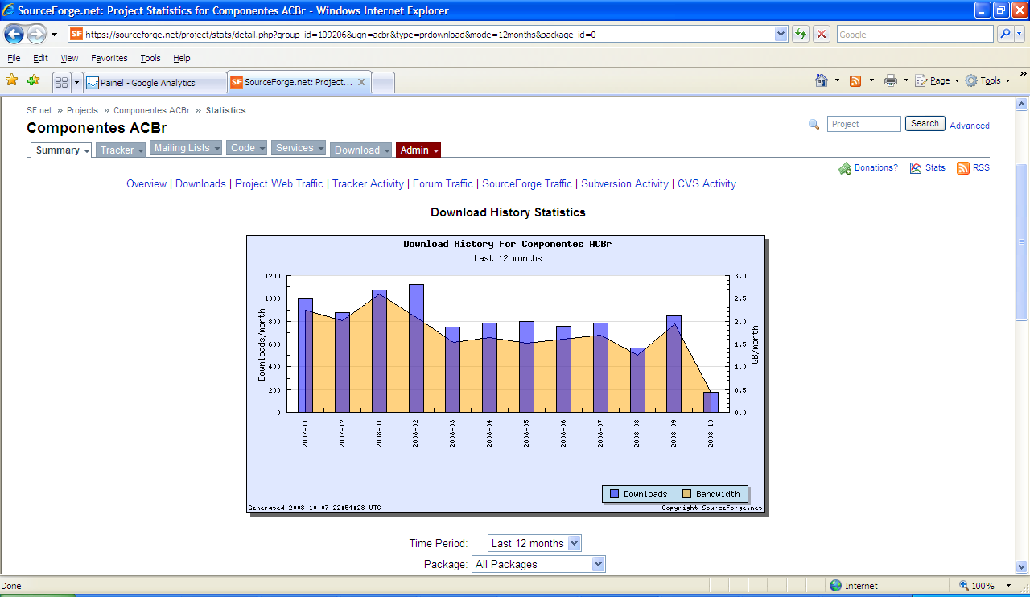
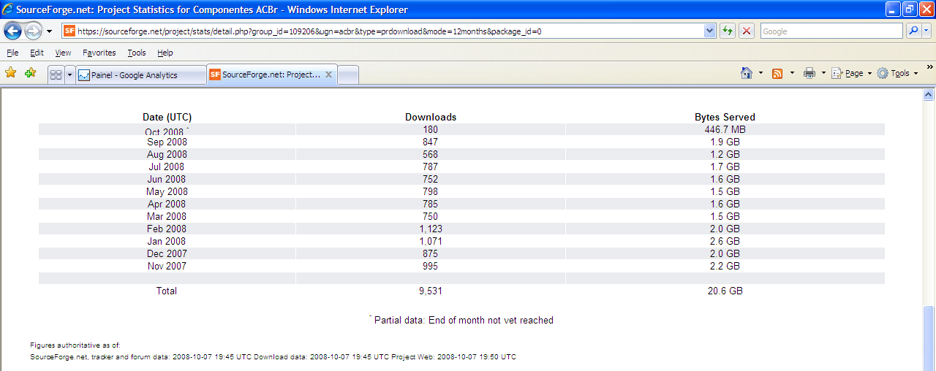
Estatísticas do Projeto
Downloads dos últimos 12 meses
Outubro 2008 – 180
Setembro 2008 – 847
Agosto 2008 – 568
Julho 2008 – 787
Junho 2008 – 752
Maio 2008 – 798
Abril 2008 – 785
Março 2008 – 750
Fevereiro 2008 – 1123
Janeiro 2008 – 1071
Dezembro 2007 – 875
Novembro 2007 – 995
Média Mensal de 794 Downloads

Slide 20
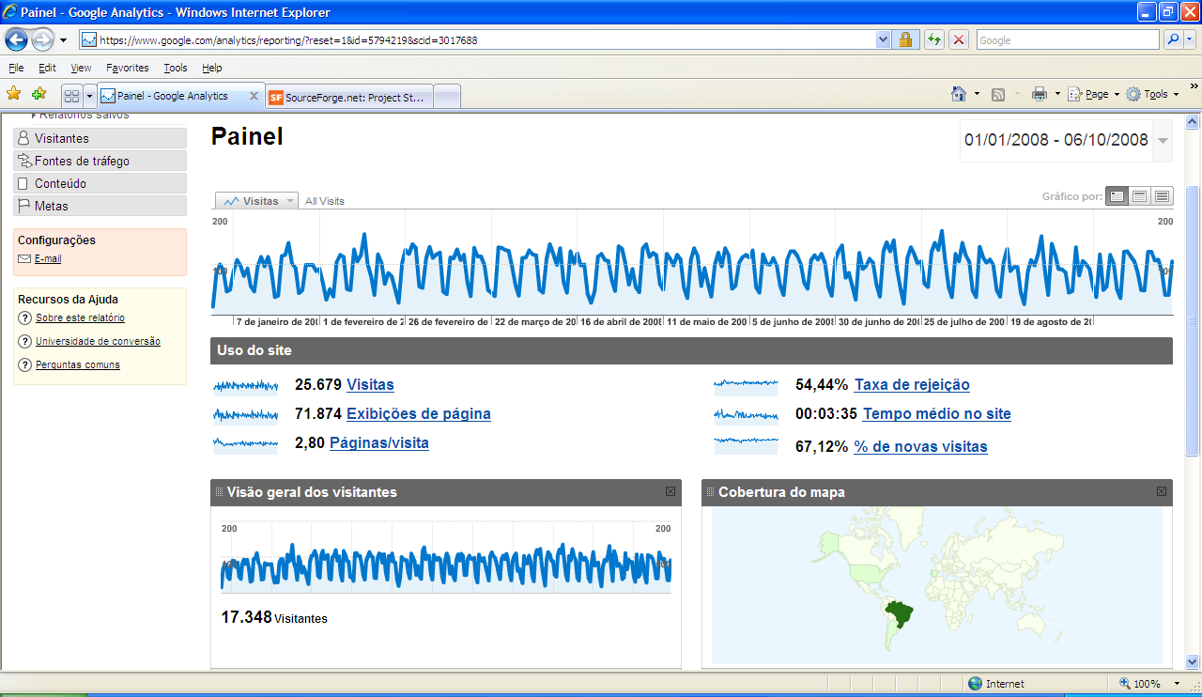
Estatísticas do Projeto
Visitas ao site: De 01/01/2008 até 08/10/2008 - 25.679

Slide 21
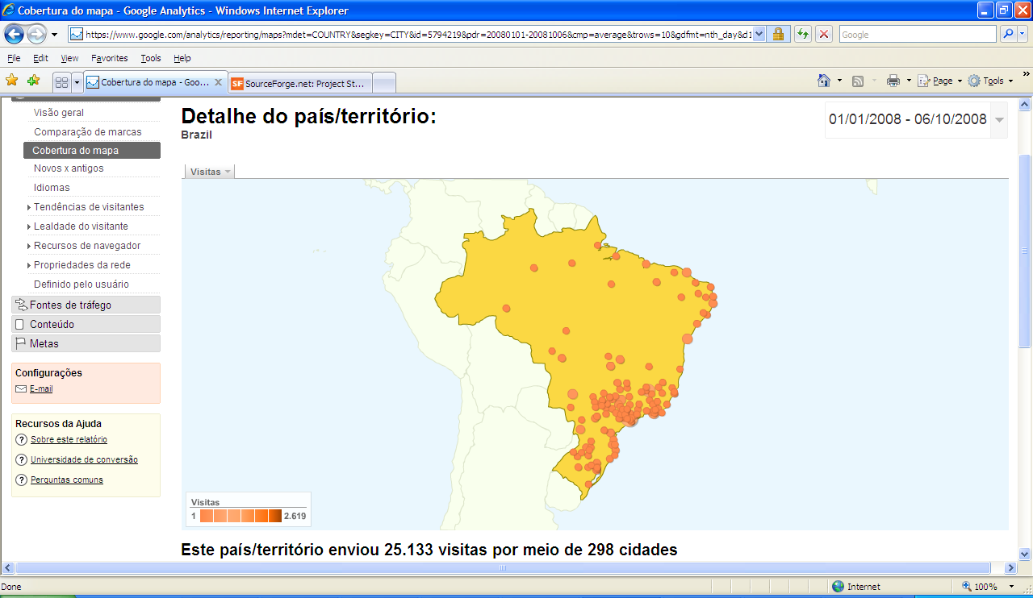
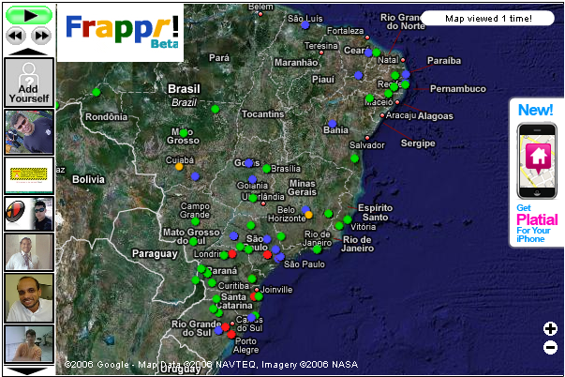
Estatísticas do Projeto
Desenvolvedores de 298 cidades acessaram o site no período de 01/01/2008 até 08/10/2008

Slide 22
Como ajudar o ACBr ?
Testando os Componentes: Baixe, instale, e teste o ACBr. Entre em contato com a equipe, reporte Bugs, ou até mesmo faça elogios, participe...
Divulgando o ACBr: Quanto mais conhecido e utilizado, mais ajuda o projeto pode receber, e mais importância ele ganhará.
Desenvolvendo: Adicione suporte a novos Equipamentos. Faça correções nos fontes. Doe código. Estude os fontes, e veja como você pode colaborar no desenvolvimento.
Documentando: Escreva manuais de ajuda e exemplos de uso.
Efetuando Suporte: Ajude no suporte à novos usuários.
Emprestando Equipamentos: Fornecedores podem, doar ou emprestar equipamentos para testes
Efetuando Doações: Utilizando o nosso site: http://acbr.sf.net

